Slide 1



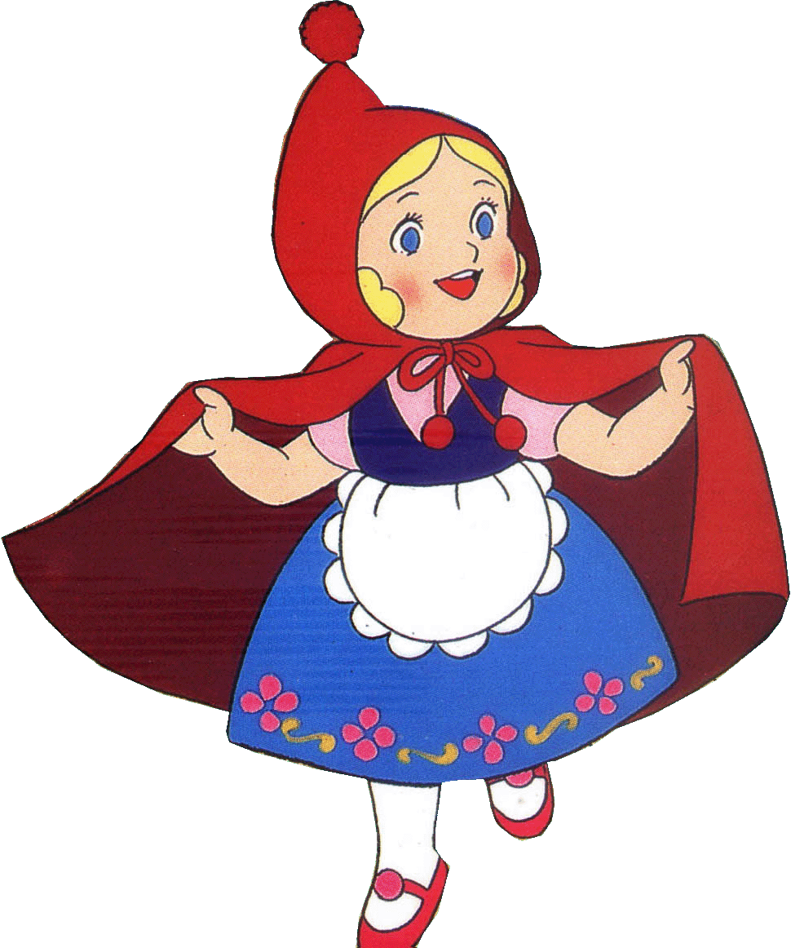
ỦY BAN NHÂN DÂN QUẬN LONG BIÊN
TRƯỜNG MẦM NON GIA QUẤT
Lĩnh vực phát triển ngôn ngữ
LÀM QUEN VĂN HỌC
Đề tài : Truyện “ Qua đường”
Lứa tuổi : Mẫu giáo lớn (5 – 6 tuổi)
Năm học 2022-2023

Slide 2
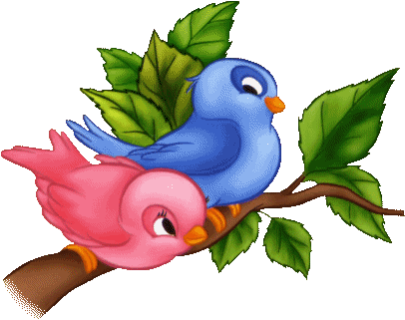


Slide 3
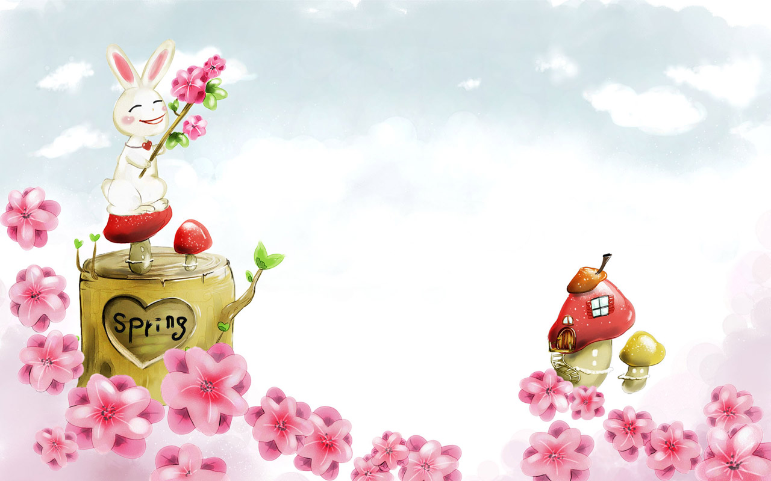
Câu chuyện: Qua đường

Slide 4
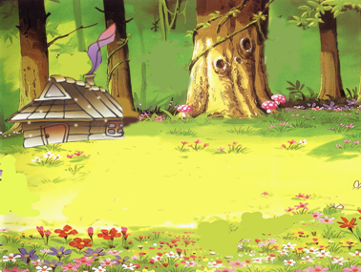
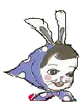
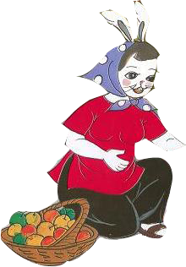

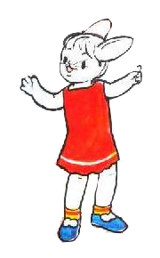
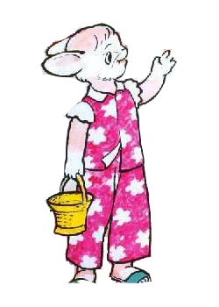

Vào một buổi sang mùa xuân ấm ấp,hai chị em thỏ nâu xin phép mẹ ra phố chơi ,mẹ đồng ý và dặn “ các con đi đường cẩn thận nhé”.hai chị em vâng dạ rồi nhảy chân sáo ra khỏi nhà

Slide 5
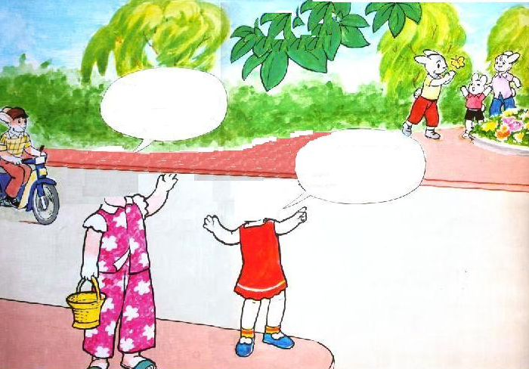

Thỏ trắng nói với em
Em xem kìa,trên cành
cây một con chim xinh
đang nhảy nhót bắt
sâu đấy!
Thỏ nâu nói với chị.
Chị ơi bên kia đ­ường
có vườn hoa đẹp quá,
Chị em mình qua
xem đi.

Slide 6
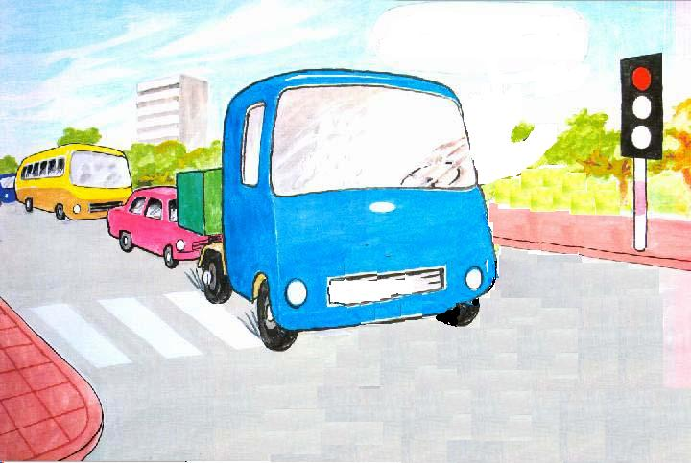
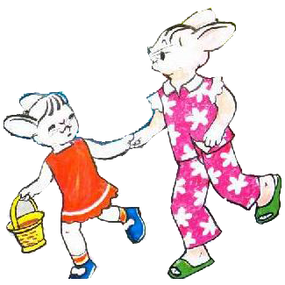
Bỗng kít kít tiếng một đoàn xe phanh gấp ,nghe rợn cả người. Hai chị em nhìn lên một đoàn xe dừng hết cả lại
Thỏ nâu kéo chị thỏ trắng chạy ào qua đường mà chẳng chú ý gì cả?

Slide 7
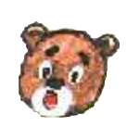

Bác gấu lái xe tải thò đầu ra khỏi xe và nói to.
Vh
Hai cháu kia ,tín hiệu đèn đỏ đang bật mà sao dám chạy sang đường

Slide 8
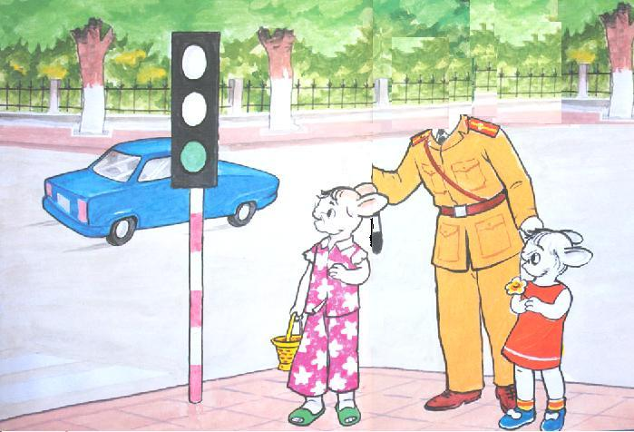


Đúng lúc ấy! chú cảnh sát giao thông thỏ xám đi tới ,dắt hai chị em quay lại vỉa hè chú ôn tồn giải thích

Slide 9
Các cháu có nhìn thấy tín hiệu đèn màu kia không ?
Khi nào đèn đỏ tắt đèn xanh bật lên các cháu mới được qua đường

Slide 10
Hai chị em thỏ nâu nhìn nhau ,thỏ nâu nói ,chúng cháu xin lỗi chú lần sau qua đường chúng cháu nhớ tín hiệu đèn màu ạ?i
Chú cảnh sát giao thông thỏ xám dặn tiếp
Các cháu còn nhỏ nên khi qua đường phải có người lớn dắt
Từ đó 2 chị em thỏ luôn nhớ những lời dặn chú thỏ xám “ đèn đỏ thì phải dừng lại đèn xanh mới được đi,khi qua đường phải có người lớn dắt

Slide 11
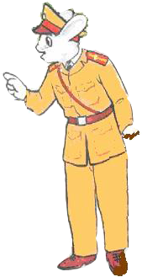
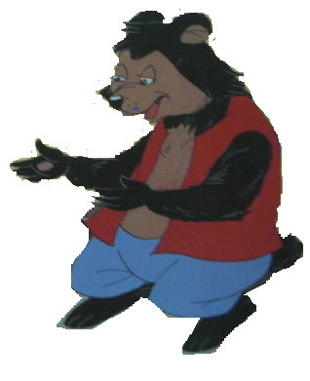
Trong truyện có những nhân vật nào ?

Slide 12
Thỏ mẹ đã dặn hai chị em đi đường phải như thế nào?

Slide 13
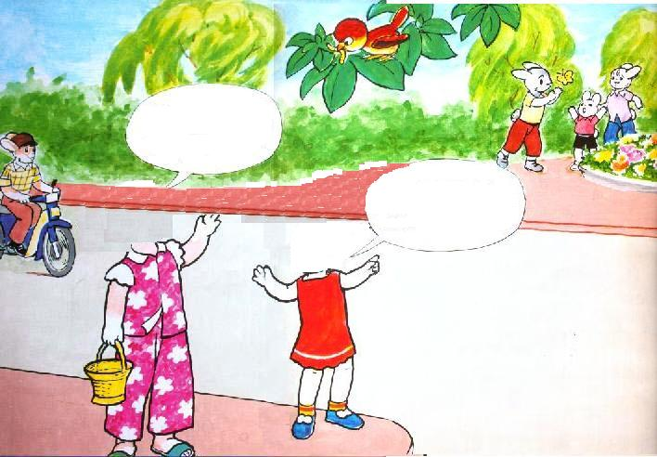
Thỏ trắng đã rủ chị thỏ nâu đi đâu?

Slide 14
Hai chị em đã xẩy ra chuyện gì?
Bác gấu đã nói gì với hai chị em?
Kít…kít…

Slide 15
Ai đã đưa hai chị em thỏ vào vỉa hè?
Chú cảnh sát đã nói gì với hai chị em?

Slide 16
Chú cảnh sát còn dặn hai chị em Thỏ điều gì?
Còn các con khi qua đường thì phải như thế nào?

Slide 17
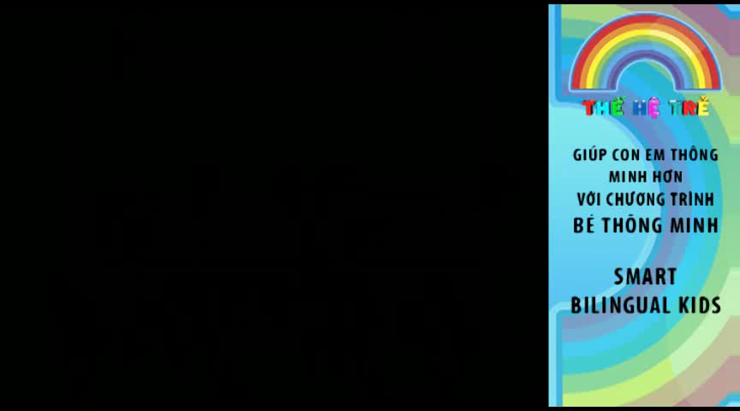

Slide 18

KỂ CHUYỆN THEO TRANH

Slide 19
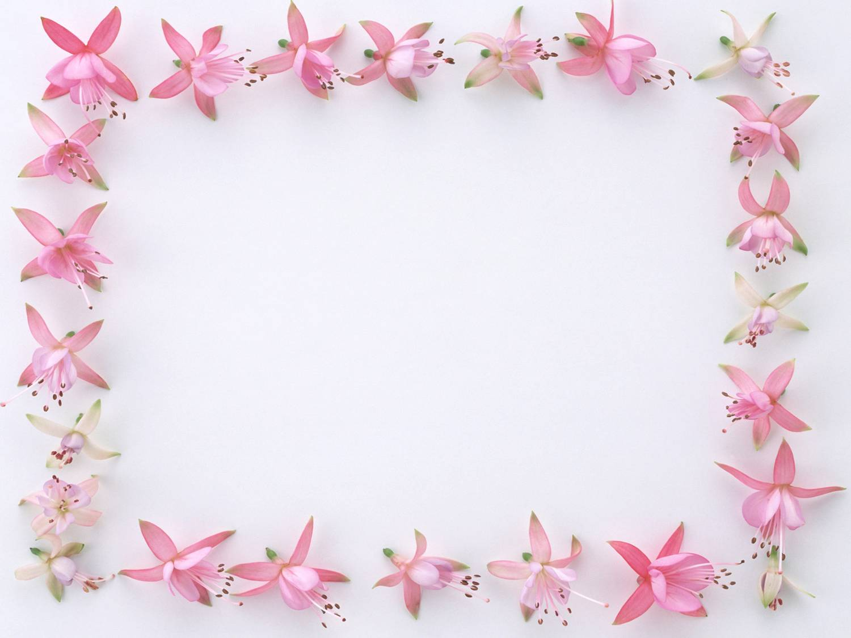



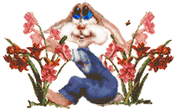
Chúc các cô mạnh khỏe hạnh phúc
Các bé chăm ngoan học giỏi

